Slide 1

Bài 3
NHỮNG THÀNH TỰU CỦA CÁCH MẠNG VIỆT NAM DƯỚI SỰ LÃNH ĐẠO CỦA ĐẢNG

Slide 2
1. SỰ RA ĐỜI VÀ LÃNH ĐẠO CỦA ĐẢNG CỘNG SẢN VIỆT NAM ĐỐI VỚI CÁCH MẠNG VIỆT NAM
1.2. Vai trò lãnh đạo của Đảng trong các giai đoạn cách mạng
2.2.Thắng lợi của công cuộc đổi mới
2.1. Thắng lợi của đấu tranh giành và bảo vệ nền độc lập dân tộc
1.1. Sự ra đời của Đảng Cộng sản Việt Nam
2. NHỮNG THÀNH TỰU CỦA CÁCH MẠNG VIỆT NAM DƯỚI SỰ LÃNH ĐẠO CỦA ĐẢNG

Slide 3
Bối cảnh lịch sử
Giai đoạn cách mạng giải phóng dân tộc
1.1. Sự ra đời của Đảng Cộng sản Việt Nam
1.2. Vai trò lãnh đạo của Đảng trong các giai đoạn cách mạng
Ý nghĩa lịch sử của việc thành lập Đảng
Giai đoạn bảo vệ độc lập dân tộc và xây dựng, phát triển đất nước
Quá trình ra đời của Đảng

Slide 4


1. SỰ RA ĐỜI VÀ LÃNH ĐẠO CỦA ĐẢNG CỘNG SẢN VIỆT NAM ĐỐI VỚI CÁCH MẠNG VIỆT NAM
1.1 Sự ra đời của ĐCSVN
a) Bối cảnh lịch sử trong nước và quốc tế cho sự ra đời của Đảng
b. Quá trình ra đời của Đảng cộng sản Việt Nam
c. Ý nghĩa lịch sử của việc thành lập Đảng

Slide 5

a) Bối cảnh lịch sử trong nước và quốc tế cho sự ra đời của Đảng
Sự chuyển biến của chủ nghĩa tư bản và hậu quả của nó
Ảnh hưởng của chủ nghĩa Mác - Lênin
Tác động của Cách mạng Tháng Mười Nga và QTCS
Cuộc CM Tân Hợi (1910-1911) ở Trung Quốc, công cuộc canh tân đất nước của Nhật Bản

Slide 6
Hoàn cảnh quốc tế cuối thế kỷ XIX đầu thế kỷ XX
- Sự chuyển biến của chủ nghĩa tư bản và hậu quả của nó
CNTB độc quyền
CNTB cạnh tranh tự do
CNTB
Nhân dân thuộc địa
Chủ nghĩa thực dân

Slide 7
Hoàn cảnh quốc tế cuối thế kỷ XIX đầu thế kỷ XX
- Ảnh hưởng của chủ nghĩa Mác - Lênin
P/trào đấu tranh của GCCN
Yêu cầu
Lý luận KH dẫn đường
Chủ nghĩa Mác - Lênin
- Là hệ tư tưởng của ĐCSVN
- Khi được truyền bá vào Việt Nam thúc đẩy phong trào yêu nước, phong trào công nhân phát triển theo khuynh hướng CMVS

Slide 8
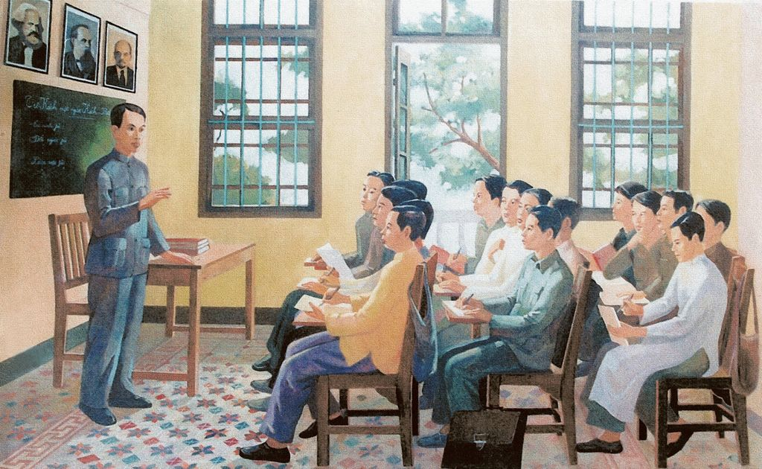
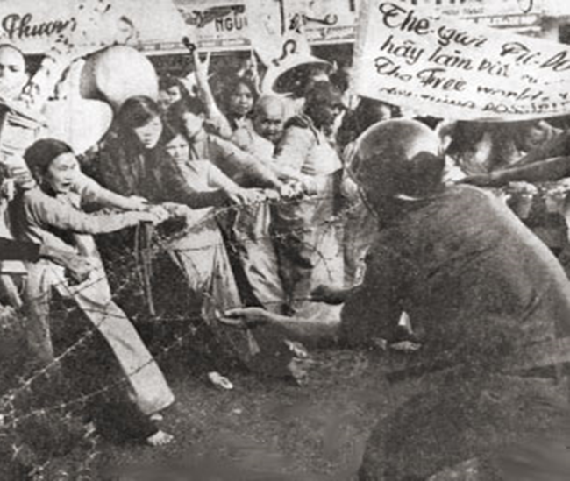
Nguyễn Ái Quốc giảng bài tại lớp huấn luyện cán bộ cách mạng Việt Nam tại Quảng Châu
Hoàn cảnh quốc tế cuối thế kỷ XIX đầu thế kỷ XX
Ảnh hưởng của chủ nghĩa Mác - Lênin
Phong trào yêu nước và phong trào công nhân phát triển mạnh mẽ.

Slide 9
Hoàn cảnh quốc tế cuối thế kỷ XIX đầu thế kỷ XX
- Tác động của Cách mạng Tháng Mười Nga và Quốc tế Cộng sản
CM Tháng Mười thắng lợi mở đầu một thời đại mới
Quốc tế cộng sản (3.1939) có vai trò quan trọng đối với CM Việt Nam
- Ở châu Á, cuộc cách mạng Tân Hợi (1910-1911) ở Trung Quốc, công cuộc canh tân đất nước của Nhật Bản cuối thế kỷ XIX, đầu thế kỳ XX đã có tác động đến nhiều nước

Slide 10
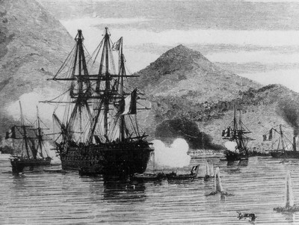
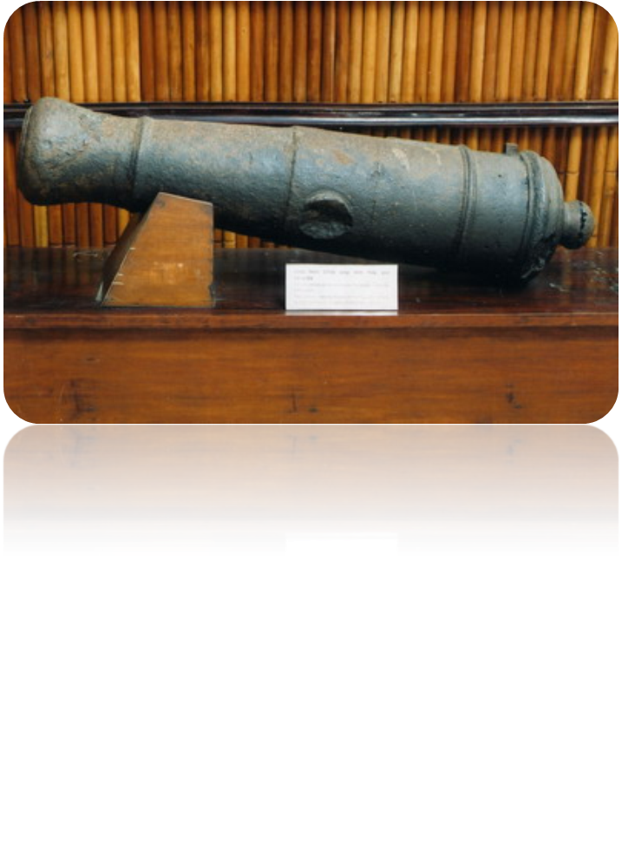
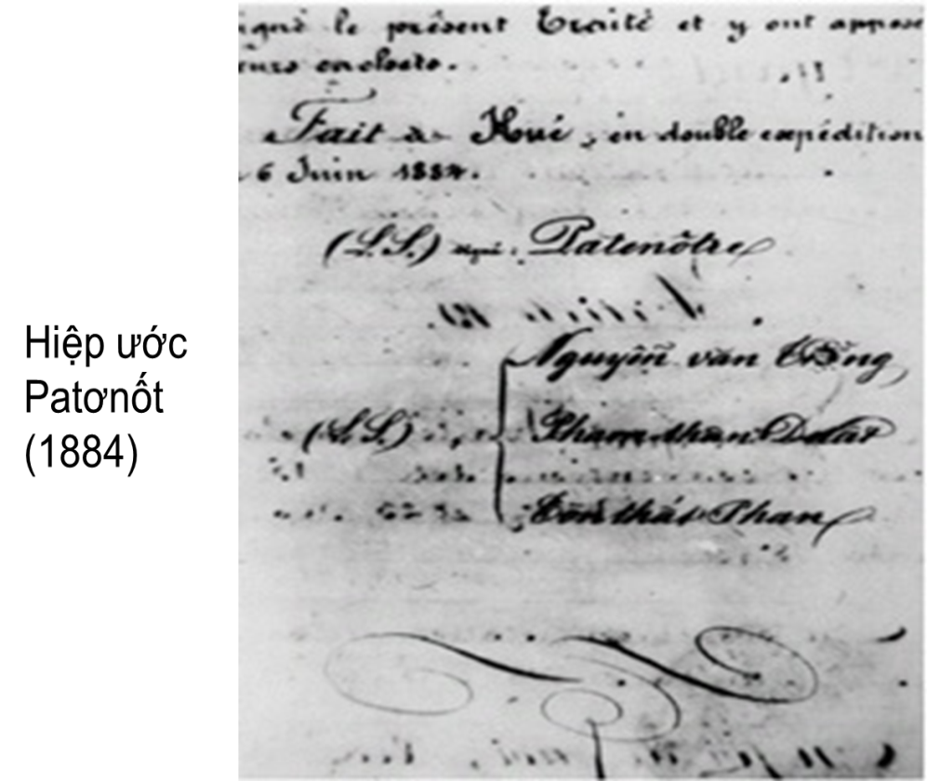
Hoàn cảnh trong nước
khẩu súng thần công triều Nguyễn
Pháp tấn công Đà Nẵng năm 1858

Slide 11
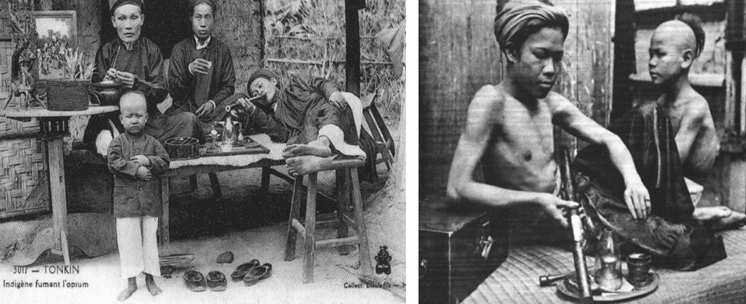
Hoàn cảnh trong nước
Xã hội Việt Nam dưới ách thống trị của thực dân Pháp
Phong trào yêu nước theo khuynh hướng phong kiến và tư sản

Slide 12
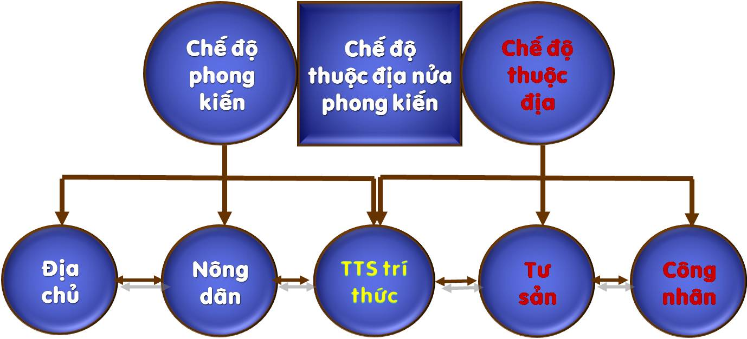
Kết cấu giai cấp

Slide 13
Xã hội Việt Nam dưới ách thống trị của thực dân Pháp
Sự chuyển biến của xã hội Việt Nam
- Nền kinh tế bị kìm hãm nặng nề, tiến triển chậm, phiến diện, lệ thuộc vào kinh tế Pháp, làm biến đổi cơ cấu kinh tế
Xã hội Việt Nam diễn ra quá trình phân hóa sâu sắc
- Mâu thuẫn dân tộc nổi lên
Phong trào yêu nước theo các khuynh hướng diễn ra sôi nổi

Slide 14

Phong trào yêu nước theo khuynh hướng phong kiến và tư sản cuối thế kỷ XIX đầu thế kỷ XX
Phong trào Cần Vương
Khởi nghĩa Yên Thế
Phong trào đấu tranh theo khuynh hư­ớng dân chủ t­ư sản
Các phong trào trên do giai cấp, tầng lớp nào lãnh đạo?
Các phong trào này đã diễn ra như thế nào?

Slide 15
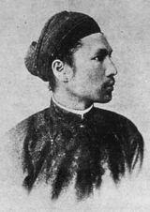
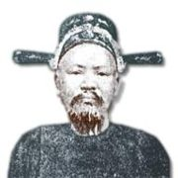
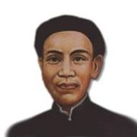
NHỮNG LÃNH ĐẠO PHONG TRÀO CẦN VƯƠNG
Vua Hàm Nghi
Tôn Thất Thuyết
Phan Đình Phùng
15

Slide 16
b. Quá trình ra đời của Đảng cộng sản Việt Nam
Cách mạng nước ta đang khủng hoảng và bế tắc về đường lối cứu nước
Ngày 5 - 6 - 1911, với tên Văn Ba,ra đi tìm đường cứu nước.
7 -1920, Nguyễn Ái Quốc đọc Sơ thảo lần thứ nhất những luận cương về vấn đề dân tộc và vấn đề thuộc địa của V. I. Lênin
12- 1920, Người bỏ phiếu tán thành Quốc tế Cộng sản.
1925, Người thành lập Hội Việt Nam cách mạng thanh niên
Năm 1928, phong trào vô sản hóa của Hội Việt Nam cách mạng thanh niên phát triển mạnh mẽ

Slide 17

Ngày 5 - 6 - 1911, với tên Văn Ba,ra đi tìm đường cứu nước.
Tàu La-tút-sơ Tơ-rê-vin, năm 1911 người thanh niên yêu nước Nguyễn Tất Thành rời tổ quốc đi tìm đường cứu nước.
17

Slide 18
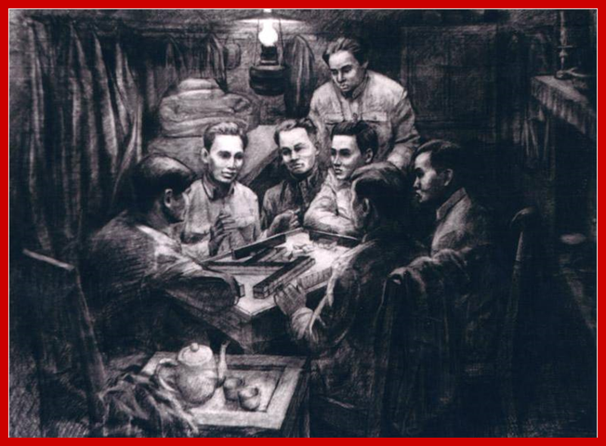
Nguyễn Ái Quốc đã chủ động triệu tập Hội nghị (6-l-1930 đến ngày 8-2-1930

Slide 19
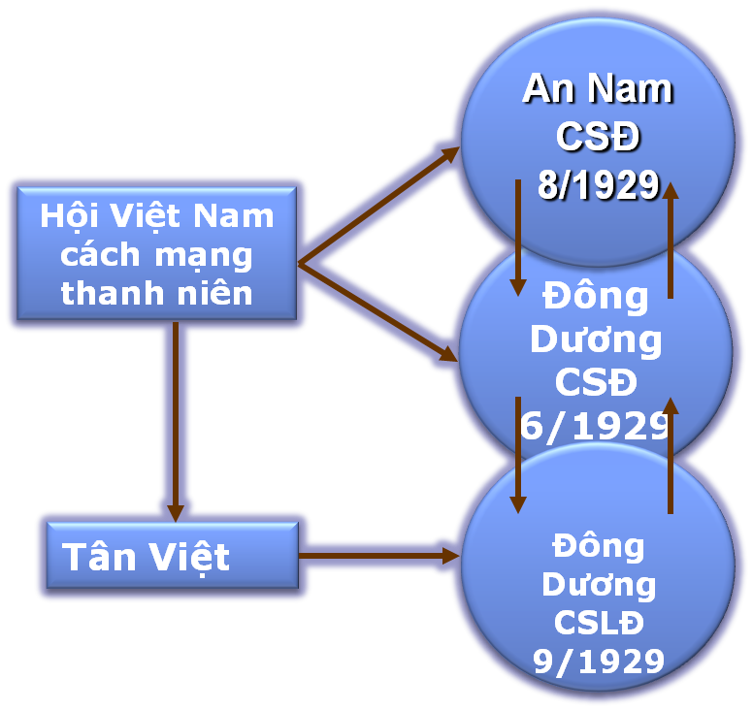
c) Sự ra đời của các tổ chức cộng sản ở Việt Nam
ĐẢNG CSVN

Slide 20
c. Ý nghĩa lịch sử của việc thành lập Đảng
ĐCSVN ra đời là sự kết hợp của 3 nhân tố: Chủ nghĩa Mác – Lênin + phong trào công nhân+ phong trào yêu nư­ớc
Là kết quả tất yếu của cuộc đấu tranh dân tộc và đấu tranh giai cấp của công nhân Việt Nam theo hệ tư tưởng Mác –Lênin
Chấm dứt thời kỳ khủng hoảng về đ­ường lối cứu nư­ớc

Slide 21
1.2. Vai trò lãnh đạo của Đảng trong các giai đoạn cách mạng
a) Vai trò lãnh đạo của Đảng trong đấu tranh giành chính quyền (1930-1945)
b) Vai trò lãnh đạo của Đảng trong cuộc chống Pháp xâm lược (1945-1954)
c) Vai trò lãnh đạo Đảng trong cuộc chống Mỹ, thống nhất đất nước (1954- 1975)
d) Vai trò lãnh đạo của Đảng trong xây dựng chủ nghĩa xã hội và bảo vệ Tổ quốc (1975- 1986)
e) Vai trò lãnh đạo của Đảng trong công cuộc đổi mới (1986- nay)

Slide 22
1.2. Vai trò lãnh đạo của Đảng trong các giai đoạn cách mạng
a) Vai trò lãnh đạo của Đảng trong đấu tranh giành chính quyền (1930-1945)
Đảng có đường lối cách mạng đúng đắn
Đảng đã kiên trì chuẩn bị chu đáo về lực lượng cách mạng
Xây dựng khối đoàn kết liên minh giai cấp
Có phương pháp cách mạng đúng đắn, dự báo đúng, bám sát tình hình

Slide 23
1.2. Vai trò lãnh đạo của Đảng trong các giai đoạn cách mạng
b) Vai trò lãnh đạo của Đảng trong cuộc chống Pháp xâm lược (1945-1954)
Đảng có đường lối kháng chiến chống thực dân Pháp đúng đắn, sáng tạo
Đảng có công tác tư tưởng đúng đắn, động viên quân dân cả nước, phát huy chính nghĩa
Đảng có công tác tổ chức tài giỏi, lãnh đạo chính quyền dân chủ nhân dân là công cụ sắc bén vừa tổ chức kháng chiến

Slide 24
1.2. Vai trò lãnh đạo của Đảng trong các giai đoạn cách mạng
c) Vai trò lãnh đạo Đảng trong cuộc chống Mỹ, thống nhất đất nước (1954- 1975)
Đảng có đường lối chính trị, quân sự và phương pháp cách mạng độc lập, tự chủ, đúng đắn, sáng tạo
Đảng có công tác tư tưởng đúng đắn, đã động viên quân dân cả nước ta tin tưởng vào chính nghĩa vượt qua mọi gian khổ hy sinh, cả nước ra trận
Đảng đã phát huy sức mạnh đoàn kết chiến đấu ba nước Việt Nam, Lào, Campuchia; sự ủng hộ hết lòng và sự giúp đỡ to lớn của các nước xã hội chủ nghĩa

Slide 25
1.2. Vai trò lãnh đạo của Đảng trong các giai đoạn cách mạng
Sau chiến tranh giải phóng miền Nam, thống nhất Tổ quốc, đất nước ta gặp muôn vàn khó khăn, Đảng đã lãnh đạo nhân dân vừa ra sức khôi phục kinh tế vừa phải tiến hành hai cuộc chiến tranh bảo vệ biên giới phía Tây Nam và phía Bắc Tổ quốc
Tập trung lãnh đạo xây dựng cơ sở vật chất của chủ nghĩa xã hội, từng bước cải thiện đời sống vật chất, tinh thần của nhân dân.
d) Vai trò lãnh đạo của Đảng trong xây dựng chủ nghĩa xã hội và bảo vệ Tổ quốc (1975- 1986)

Slide 26
1.2. Vai trò lãnh đạo của Đảng trong các giai đoạn cách mạng
e) Vai trò lãnh đạo của Đảng trong công cuộc đổi mới (1986- nay)
Đại hội đại biểu toàn quốc lần thứ VI (12-1986) quyết tâm đổi mới, đoàn kết tiến lên của Đảng, đánh dấu sự trưởng thành về lý luận và thực tiễn của Đảng
Đại hội VI (12-1986) đến Đại hội XII Đảng ta đã đề ra các đường lối về đẩy mạnh công nghiệp hoá, hiện đại hoá đất nước
Đường lối về phát triển nền kinh tế thị trường định hướng xã hội chủ nghĩ
Đường lối về xây dựng nền văn hoá tiên tiến, đậm đà bản sắc dân tộc

Slide 27
2. NHỮNG THÀNH TỰU CỦA CÁCH MẠNG VIỆT NAM DƯỚI SỰ LÃNH ĐẠO CỦA ĐẢNG
2.1. Thắng lợi của đấu tranh giành và bảo vệ nền độc lập dân tộc
2.2. Thắng lợi của công cuộc đổi mới

Slide 28
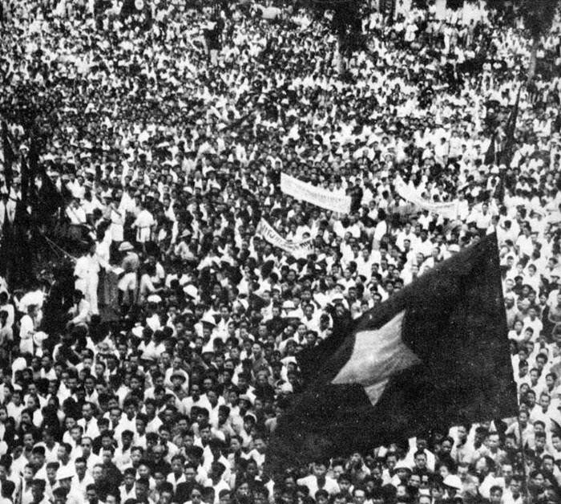
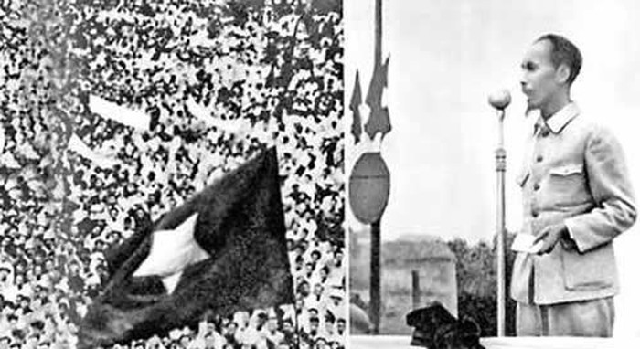
2.1. Thắng lợi của đấu tranh giành và bảo vệ nền độc lập dân tộc
a) Thắng lợi của Cách mạng Tháng Tám năm 1945
Dưới dự lãnh đạo của Đảng,đã trải qua các phong trào CM1930 – 1931;1936 – 1939;1939 - 1945
Ngày 2/9/1945, Chủ tịch Hồ Chí Minh đã đọc bản Tuyên Ngôn Độc lập, khai sinh ra nước Việt Nam Dân chủ Cộng hòa tại Quảng trường Ba Đình, Hà Nội trước đông đảo nhân dân cả nước.

Slide 29
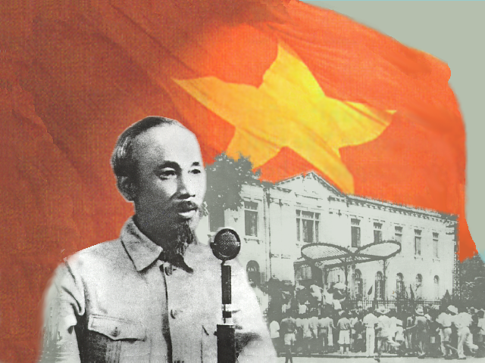
Ý nghĩa lịch sử
Thắng lợi CMTT là bước ngoặt vĩ đại, đánh dấu sự biến đổi nhảy vọt, cực kỳ to lớn trong lịch sử tiến hóa của dân tộc ta
Đã cổ vũ phong trào giải phóng dân tộc trên thế giới;
Là cuộc cách mạng điển hình do Đảng cộng sản Việt Nam lãnh đạo
Là thắng lợi đầu tiên của chủ nghĩa Mác – Lê nin ở một nước thuộc địa
10/15/2020
29

Slide 30
b) Thắng lợi của các cuộc kháng chiến chống xâm lược, thống nhất đất nước, bảo vệ Tổ quốc, làm tròn nghĩa vụ quốc tế
Thắng lợi của cuộc đấu tranh bảo vệ chính quyền cách mạng (1945 – 1946)
Ở miền Bắc. Trên 95% dân Việt Nam mù chữ
Ở miền Bắc: gần 20 vạn quân Tưởng kéo vào với âm mưu tiêu diệt Đảng ta.
Ở miền Nam: quân Anh tháng 9 – 1945 kéo vào. Chúng đã giúp đỡ cho thực dân Pháp quay trở lại xâm lược Đông Dương.
Trong nước có gần 6 vạn quân Nhật đang chờ tước vũ khí.
Nền kinh tế nước ta bị kiệt quệ sau nhiều năm chiến tranh, ngân quỹ quốc gia trống rỗng, nạn đói, nạn dốt hoành hành

Slide 31
Việt Nam DCCH non trẻ rơi vào tình thế nghìn “ngàn cân treo sợi tóc”
THÙ TRONG
“Vận mệnh dân
tộc như Ngàn cân treo sợi tóc”
GIẶC NGOÀI
KINH TẾ TÀI CHÍNH
KIỆT QUỆ
XÃ HỘI KHÓ KHĂN

Slide 32
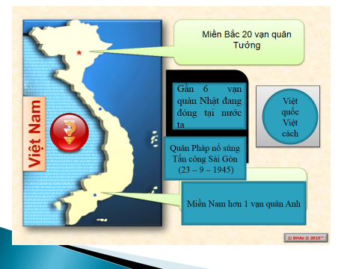

Slide 33
Thắng lợi của cuộc kháng chiến chống thực dân Pháp xâm lược (1946- 1954)
Đường lồi kháng chiến toàn dân, toàn diện, lâu dài, dựa vào sức mình là chính → thắng lợi 1954
Ý nghĩa :Đối với nước ta, thắng lợi này đã làm sụp đổ hoàn toàn ý chí xâm lược của thực dân Pháp đối với VN; bảo vệ được độc lập, chủ quyền dân tộc, giữ vững được chính quyền dân chủ nhân dân; giải phóng được một nửa đất nước
Đối với quốc tế, thắng lợi này đã buộc thực dân Pháp phải chấm dứt chiến tranh và lập lại hòa bình ở Đông D­ương;cổ vũ mạnh mẽ cuộc đấu tranh của nhân dân các dân tộc bị áp

Slide 34


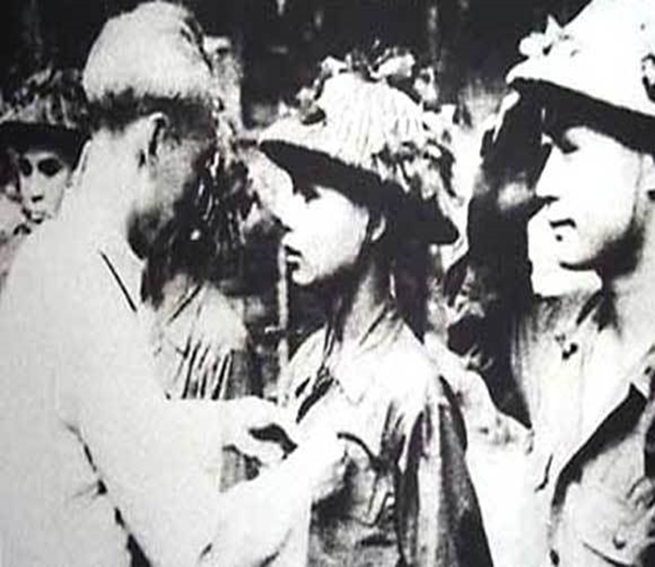
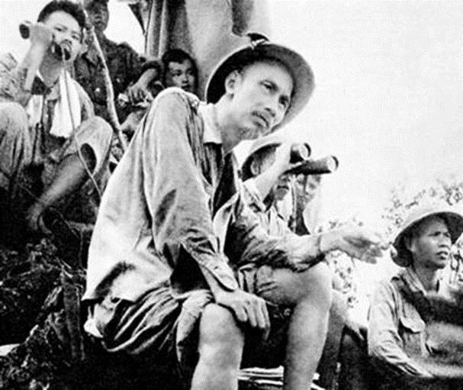
Thắng lợi của cuộc kháng chiến chống thực dân Pháp xâm lược (1946- 1954)
DỰA VÀO SỨC MÌNH LÀ CHÍNH
LÂU DÀI
TOÀN
DIỆN
TOÀN
DÂN
Pháo binh sông Lô trong chiến dịch Việt Bắc (1947)
Bác Hồ chỉ đạo chiến dịch Biên giới (1950)

Slide 35
- Thắng lợi của cuộc kháng chiến chống Mỹ cứu nước (1954 - 1975)
Sau năm 1954, đế quốc Mỹ dần thay chân thực dân Pháp để áp đặt chủ nghĩa thực dân mới ở miền Nam
Là cuộc chiến tranh không cân sức về tiềm lực kinh tế, quân sự giữa nhân dân ta và đế quốc Mỹ
Năm 1975 tổng tiến công thắng lợi, kết thúc cuộc chiến tranh kéo dài 30 năm
Ý nghĩa :một biểu tượng sáng ngời về sự toàn thắng của chủ nghĩa anh hùng cách mạng và trí tuệ con người;góp phần quan trọng làm đảo lộn chiến lược toàn cầu của đế quốc Mỹ

Slide 36
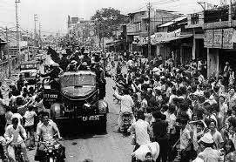
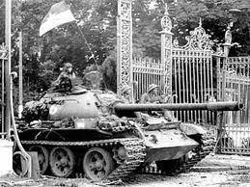
Năm 1975 tổng tiến công thắng lợi, kết thúc cuộc chiến tranh kéo dài 30 năm (1945-1975)
Sau năm 1975 Thắng lợi của quân và dân ta trong chiến đấu bảo vệ chủ quyền lãnh thổ của Tổ quốc ở biên giới Tây Nam và phía Bắc Tổ quốc là một thắng lợi quan trọng của nhân dân ta trong sự nghiệp xây dựng thành công chủ nghĩa xã hội và bảo vệ vững chắc Tổ quốc

Slide 37
2.2. Thắng lợi của công cuộc đổi mới
Thuận lợi
Bản lĩnh chính trị vững vàng
Đường lối đổi mới đưa đất nước vượt qua khủng hoảng kinh tế - xã hội
Khó khăn
Xuất phát từ một nước nông nghiệp lạc hậu, kinh tế chậm phát triển
Bị Mỹ phong tỏa cấm vận
ĐHĐBTQ VI (12-1986) đề ra đường lối đổi mới toàn diện.
Tình hình quốc tế có những diễn biến bất lợi,

Slide 38
Những thành tựu to lớn
Đất nước ra khỏi khủng hoảng kinh tế - xã hội và tình trạng kém phát triển
Chính trị - xã hội ổn định; quốc phòng, an ninh được tăng cường
Văn hóa - xã hội có bước phát triển; bộ mặt đất nước và đời sống của nhân dân có nhiều thay đổi.

Slide 39
Những thành tựu to lớn
Công tác xây dựng Đảng, xây dựng Nhà nước pháp quyền và cả hệ thống chính trị được đẩy mạnh
Quan hệ đối ngoại ngày càng mở rộng và đi vào chiều sâu; vị thế và uy tín của Việt Nam trên trường quốc tế được nâng cao.

